Slide 1
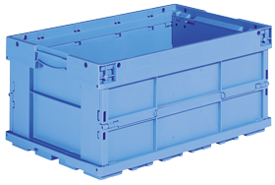
Návrh systému řízení oběhu vícecestných obalů v podmínkách společnosti Robert Bosch s.r.o – České Budějovice
Autor: Bc. Lucie Daňková
Vedoucí: doc. Ing. Ján Ližbetin, PhD.
Oponent: Ing. Lenka Černá, PhD.

Slide 2
Motivace a důvody k řešení daného problému
Pracuji na oddělení obalové logistiky firmy
Akutní problém absence nástroje pro kontrolu oběhu vícecestných obalů ve firmě
Možnost použití v praxi

Slide 3

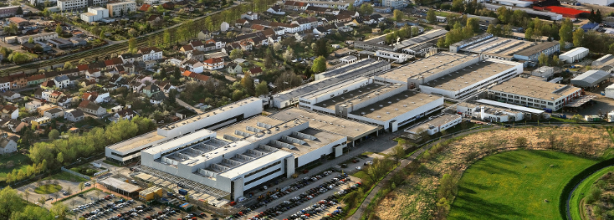
Cíl práce
Návrh systému řízení oběhu vícecestných obalů v podmínkách společnosti Robert Bosch s.r.o – České Budějovice.

Slide 4
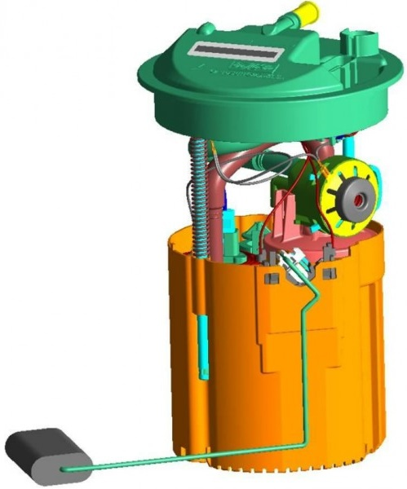
Představení firmy
Firma Robert Bosch GmbH založena 1886
Pobočka v ČB založena 1992
Přední výrobce komponentů automobilové techniky
    Rozvaděče paliva
    Plynové pedály
    Sací moduly
    Škrtící klapky
    Nádržové čerpadlové moduly
Rozloha závodů více než 70 000 m²
4000 zaměstnanců

Slide 5
Představení firmy – obrat a počet zaměstnanců

Slide 6
Výzkumný problém
Absence systému řízení skladové zásoby obalových setů – nemožnost:
    Evidence
    Analýzy
    Kontroly
    Regulace
Žádný plán mytí na externím skladu Lašek
    Neznámá skladová zásoba
    Neznámé potřeby obalů

Slide 7
Výzkumný problém
Vícenáklady při současném systému řízení

Slide 8
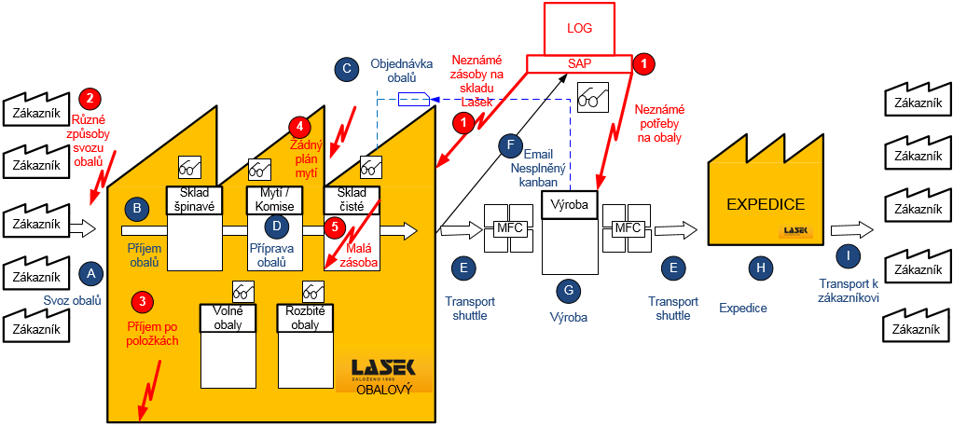
Použité metody
Mapování hodnotového toku

Slide 9
Použité metody
Sběr sekundárních dat – Istar, Aplikace záchranná brzda, VIP portál
Řízené rozhovory se zaměstnanci
Metoda prognózování – matematická statistická analýza minulé poptávky
Rozhodování za nejistoty – stanovení optimální skladové zásoby

Slide 10
Navržená řešení
Dlouhodobé hledisko
    Využití potenciálu systému SAP
    Systém automatické identifikace – EAN kódy

Slide 11
Navržená řešení
Krátkodobé hledisko
    Nástroj pro kontrolu oběhu v programu Excel
    Ruční přeskladňování obalových setů na sklad Čisté a sklad Špinavé

Slide 12
Dosažené výsledky a přínos práce
Pomocí nástroje je možná kontrola oběhu a regulace skladové zásoby obalových setů
Pomocí nástroje je možné sestavit plán mytí obalových setů
Snížení vícenákladů za extra transporty a prostoje linek

Slide 13
Závěrečné shrnutí
Realizace v praxi – zavádění
Nulové náklady na zavedení
Úspora vícenákladů 1 785 877,- Kč

Slide 14
Děkuji Vám za pozornost

Slide 15
Otázky vedoucí práce doc. Ing. Ján Ližbetin, PhD.
Jak se uplatnil Váš návrh nástroje řízení zásob ve firmě?
Zlepšila se sledovatelnost obalů?

Slide 16
Otázky oponent Ing. Lenka Černá, PhD.
  V ekonomickém zhodnocení návrhové časti uvádíte úsporu současných nákladů ve společnosti po zavedení Vašich návrhů (systém automatické identifikace, efektivní využívání potřebných nástrojů informačního systému SAP...) by společnosti Robert Bosch nevznikly dodatečné náklady?
  V kapitole 5.2.3. analyzujete jednotlivé procesy v rámci oběhu přepravních prostředků a k nim úzká místa, která jsou rozhodujícím podkladem pro návrhovou část. Proces VÝROBA, EXPEDICE a TRANSPORT K ZÁKAZNÍKOVI nevykazoval žádná úzká místa ve sledovaném oběhu?
  Jaký je teoretický a praktický přínos Vaší diplomové práce?

